Slide 1

欧洲宗教改革
制作人：刘守阳

Slide 2
课标要求：
1、了解中世纪天主教的地位，认识欧洲宗教改革的必要性。
2、知道马丁·路德的宗教改革主张，理解欧洲宗教改革的实质。
3、简述欧洲宗教改革的主要内容，分析欧洲宗教改革的历史作用。

Slide 3
一、背景
1、政治：天主教会势力强大，政教合一，腐败奢侈，阻碍了社会进步和发展，欧洲各国希望强化王权；
2、经济：近代资本主义生产关系逐渐产生和发展；
3、思想：文艺复兴的推动，人文主义思潮出现，思想解放；
4、四分五裂的德国受到教皇的压榨，“教皇的奶牛”。
根本原因：欧洲天主教会的统治阻碍了资本主义的发展

Slide 4
二、改革过程
宗教改革
马丁·路德宗教改革
加尔文宗教改革
英国国教

Slide 5
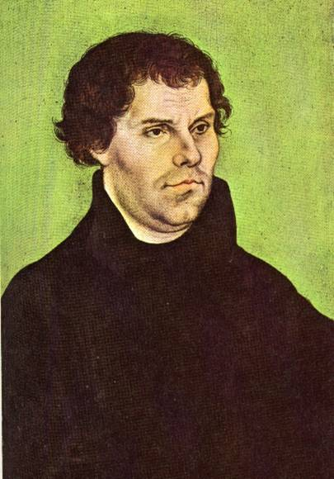
（一）马丁·路德的宗教改革
1、序幕： 1517年张贴《九十五条论纲》（ 《关于赎罪券效能的辩论》）。
2、思想主张：
（1）提出“因信称义”学说；
（2）信仰的唯一根据是《圣经》；
（3）主张简化圣礼，神甫可以娶妻。
（4）世俗权力应高于教权并支配教权 ，建立本民族教会。
3、影响：
（1）形成新教路德宗，打击了天主教会的神权统治，
（2）推动了广大民众的反封建的斗争，有利于资产阶级发展
（4）为欧洲宗教改革开辟了道路
实质：资产阶级反封建的社会及思想改革运动

Slide 6
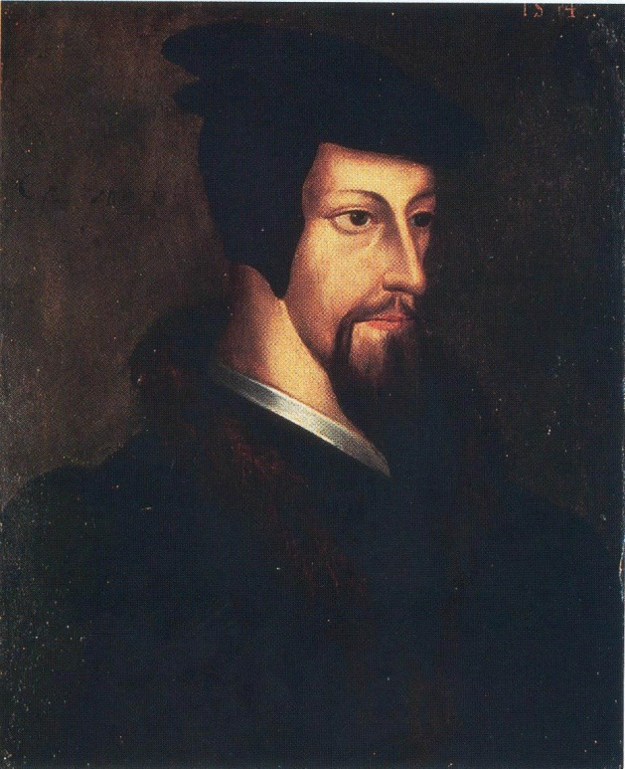
（二）加尔文的宗教改革
1.背景：
（1）马丁·路德宗教改革的影响；
（2）文艺复兴人文主义的影响；
（3）加尔文深入研究《圣经》。
2、主要内容：
（1）信奉因信称义，认为《圣经》至高无上
（2）思想核心：“先定论”
（3）主张简化宗教仪式，建立廉俭教会。
（4）主张建立民主教会
3、影响：
（1）彻底否定了天主教会和罗马教皇的作用，比路德更加激进,符合资产阶级的利益；
（2）建立政教合一的国家；
（3）传播到法国、尼德兰和英国等地。

Slide 7
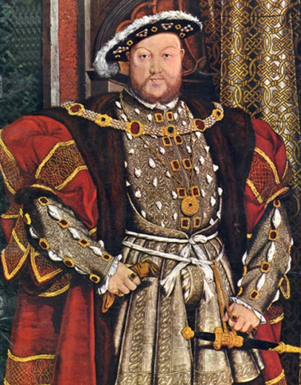
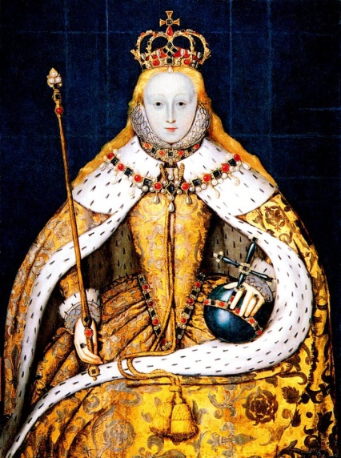
（三）英国国教：亨利八世宗教改革
1、背景：
（1）资产阶级发展需要冲破封建神学思想的束缚；
（2）文艺复兴和宗教改革的思想传入，人文主义思潮；
（3）日益强大的王权力图摆脱罗马教会的控制。
2、过程：
亨利八世时期
（1）1534年，议会通过《至尊法案》，规定英王为英国教会首脑，教皇无权干涉英国教会事务；
（2）保留基督教基本教义和仪式；
（3）解散修道院，没收其土地财产。
伊丽莎白一世时期
（1）重申《至尊法案》；
（2）通过《三十九条信纲》，主张信仰得救，《圣经》为唯一标准。
特点：依靠王权进行的自上而下的改革，保留了较多天主教的成分。

Slide 8
 | 马丁·路德宗教改革 | 加尔文宗教改革 | 英国国教
背景 | 1.天主教会阻碍 2.文艺复兴，人文主义 3.四分五裂的德国受压迫严重 | 1.马丁·路德宗教改革影响 2.文艺复兴，人文主义 3.深入研究《圣经》 | 1.资产阶级发展壮大 2.文艺复兴及宗教改革影响 3.统治者寻求加强王权
思想主张 | 1.因信称义 2.《圣经》是唯一权威 3.简化宗教礼仪 4.王权高于教权 | 1.先定论 2.《圣经》至高无上 3.简化教会组织和礼仪 4.政教合一 5.简朴生活 | 亨利八世 1.《至尊法案》，英王为教会首领 2.保留教义和仪式 3.解散修道院，没收财产 伊丽莎白一世
影响 | 1.确立新教路德宗，符合资本主义发展，在德国、北欧传播 2.拉开了宗教改革的序幕 | 建立新教加尔文宗，更加符合资产阶级利益，影响范围更广，传播到法国、尼德兰和英国等地 | 建立英国国教，自上而下发动，保留较多天主教成分

Slide 9
三、评价
实质：新兴的资产阶级借助宗教手段进行的一场反封建的社会运动。
影响：
1、有利：
（1）政治：打击了天主教会的神权统治，加强了王权，有利于民族国家的发展；
（2）经济：确立了适应资产阶级需要的伦理规范和生活方式，有利于资本主义经济的发展；
（3）思想：打破天主教会精神垄断，促进了思想解放，发展了人文主义。
2、局限性：没有彻底解决宗教问题，宗教纷争、宗教迫害依然存在，彻底的宗教宽容尚未达成。

Slide 10
1.天主教会阻碍社会发展
2.资本主义产生发展
3.人文主义思潮影响
4.德国受压榨严重
一、背景
欧洲宗教改革
序幕
思想主张
实质
意义
马丁·路德的改革
背景
思想主张
意义
二、宗教改革
加尔文的改革
背景
内容
特点
英国国教
实质：资产阶级的反封建社会运动
三、评价
有利
政治：打击天主教，加强王权
经济：有利于资产阶级经济发展
思想：打破教会垄断，思想解放，人 文主义
影响
局限性

